Slide 1
Bài 3:
HỆ ĐIỀU HÀNH MẠNG VÀ CƠ CHẾ
AN TOÀN CỦA HỆ ĐiỀU HÀNH

Slide 2
1. Khái niệm hệ điều hành
HĐH là một bộ các chương trình được cài đặt với chức năng điều khiển và kiểm soát toàn bộ hoạt động của máy tính.
Trong mỗi hđh đều có một hệ thống an toàn được xây dựng sẵn. Mỗi loại hđh có cách thức cài đặt khác nhau, tuy nhiên chúng đều được tổ chức thành 3 mức an toàn được gọi là:
  An toàn truy cập máy.
  An toàn truy cập hệ thống
  An toàn file và thư mục.

Slide 3
2. Hệ điều hành mạng
Là một hệ điều hành có chức năng điều khiển hoạt động mạng, cung cấp và quản lý các dịch vụ, tài nguyên, tính toán và xử lý truy cập một cách thống nhất trên mạng.
Hiện nay người ta chia hđh mạng thành 2 loại:
  + Hệ điều hành mạng ngang hàng. (peer to peer)
  + Hệ điều hành mạng phân biệt. ( Client/Server)
  Với hđh mạng ngang hàng thì mỗi máy tính trên mạng có thể vừa đóng vai trò chủ - khách, tức là chúng vừa sử dụng tài nguyên của mạng, vừa chia sẻ tài nguyên cho mạng.
  Vd: LANtastic của Artisoft, NetWare lite của Novell, Windows (for Workgroup, 95,NT client) của Microsoft

Slide 4
  Với hđh mạng phân biệt thì các máy tính được phân biệt máy chủ (server) – khách (client). Khi đó nhu cầu truy cập tài nguyên trên mạng do các máy trạm tạo ra và gửi chúng tới máy chủ sau đó máy chủ thực hiện yêu cầu và gửi trả lại.
  + Máy chủ?
  + Máy khách?
  Vd: Novell Netware, LAN Manager,Win NT server của Microsoft, LAN server của IBM, Unix…

Slide 5
Đặc điểm của hđh mạng:
HĐH mạng thường có 2 thành phần:
Thành phần thứ nhất dùng để cài đặt tại các máy chủ và thực hiện chức năng quản lý hoạt động của mạng máy tính và cung cấp các dịch vụ.
Thành phần thứ hai dùng để cài đặt tại các máy trạm và thực hiện chức năng yêu cầu các dịch vụ từ máy chủ.

Slide 6
3. Cơ chế an toàn của hđh mạng
An toàn truy cập mạng.
Là mức an toàn đầu tiên mà người dùng phải vượt qua khi muốn truy cập vào mạng. Chức năng của mức an toàn mạng bao gồm:
+ Xác định tính chân thực của người dùng
+ Xác định thời gian mà người dùng được phép truy cập vào mạng
+ Xác định trạm làm việc mà người dùng được phép truy cập vào mạng từ đó
+ Xác định người lạ mặt
+ Xác định ngày hết hạn của khoản mục người dùng
+ Vô hiệu hóa toàn bộ
+ Một số các ràng buộc khác như: danh sách an toàn mạng mt …vv

Slide 7
b. An toàn truy cập hệ thống
Là xác định quyền hạn của người dùng đối với người dùng, các thiết bị và các thao tác trên hệ thống:
+ Quyền hạn người dùng đối với người dùng bao gồm: quyền xem, tạo, xóa, sửa các khoản mục và hệ thống
+ Quyền hạn người dùng đối với thiết bị hệ thống: như việc truy cập vào mạng từ máy chủ, tắt máy chủ, dùng máy in và các thiết bị mạng, sao lưu, phục hồi dữ liệu.

Slide 8
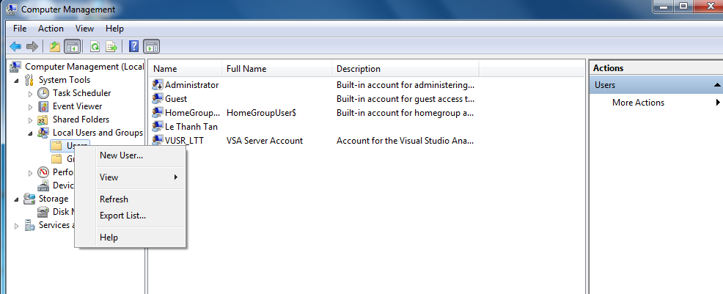
Chuột phải My computer/ Manage/Local User and Group/User

Slide 9
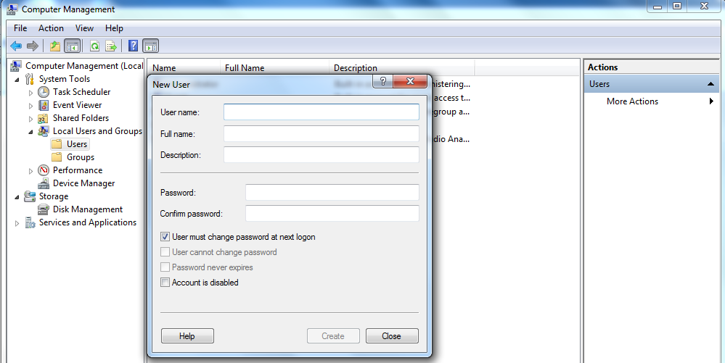
Chuột phải User/New User

Slide 10
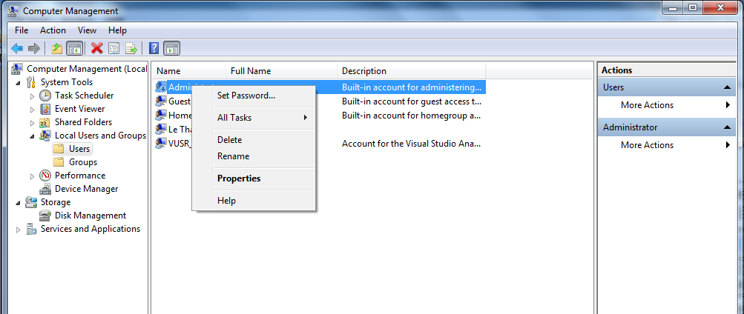
Chuột phải User name cho phép ( thiết lập mât khẩu, xóa
đổi tên, thay đổi thuộc tính..)

Slide 11
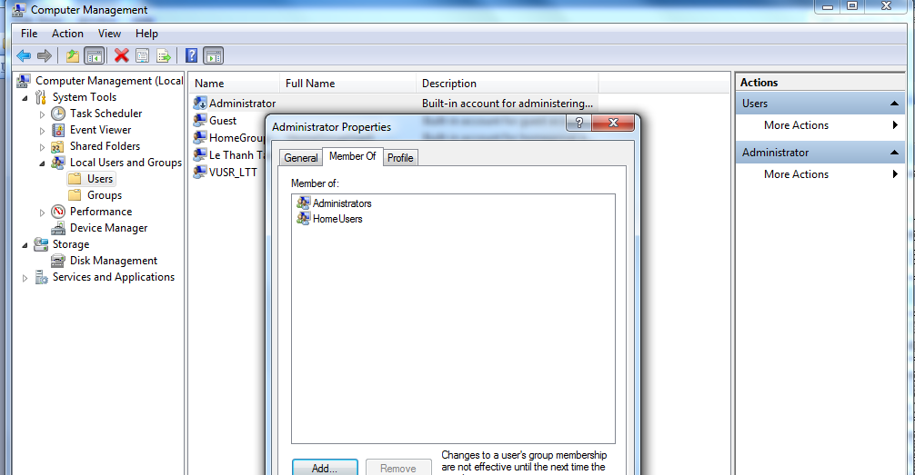
Xem và thêm vào nhóm thanh viên
Chuột phải Username/Properties/Member Of

Slide 12
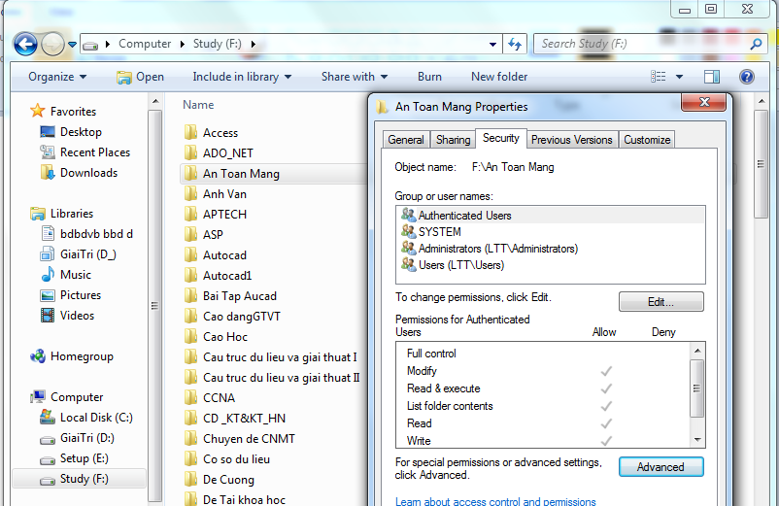
c. An toàn file và thư mục
Quyền truy cập: (permission) là giới hạn của người dùng được phép thực hiện trên các file và thư mục

Slide 13
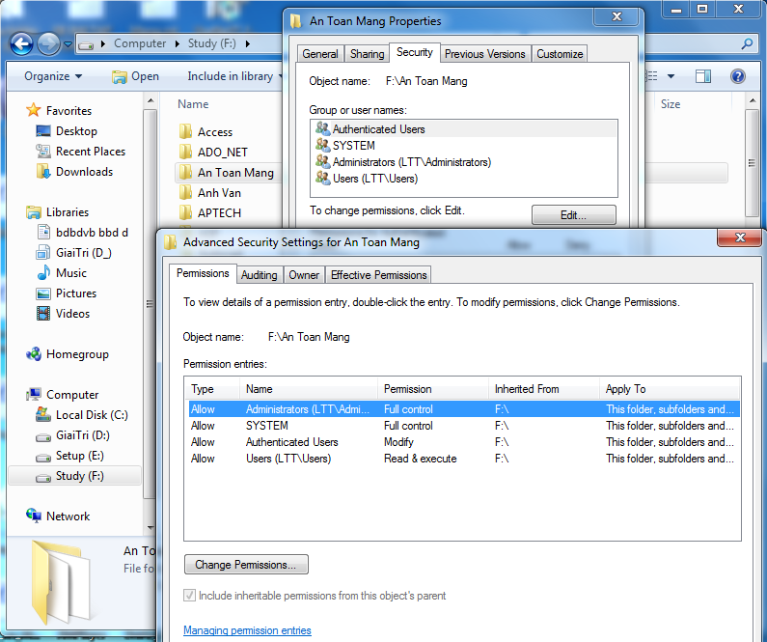
Chuột phải vào thư mục/Properties/Security/Advanced

Slide 14
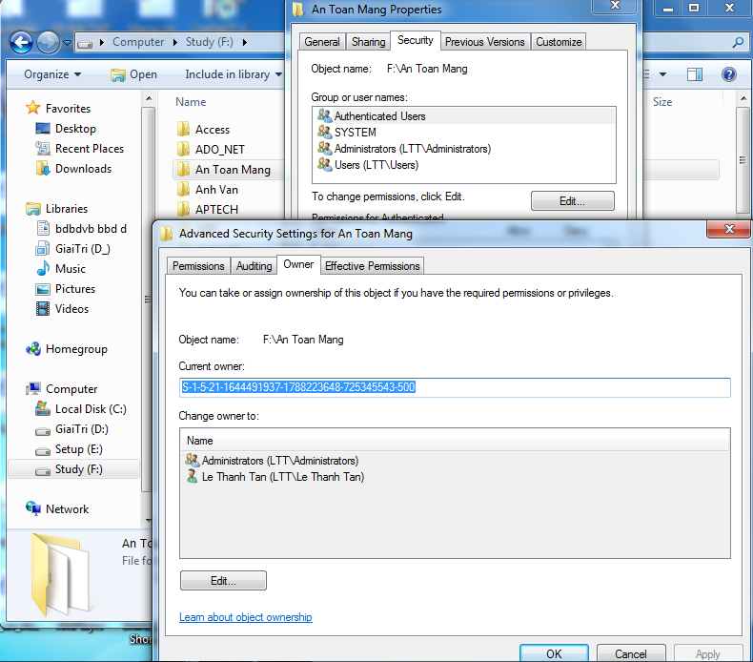
- Quyền sở hữu
Khi người dùng đăng nhập vào mạng và tạo ra file, thư mục thì họ là chủ sở hữu của file và thư mục đó. Khi đó họ có toàn quyền trên file và thư mục đó.

Slide 15
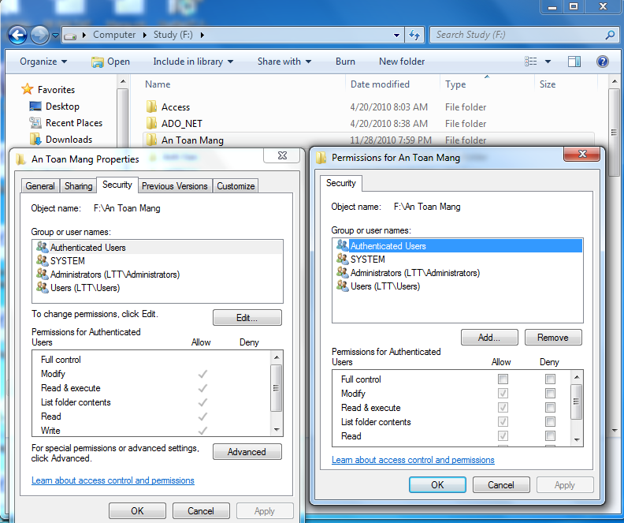
Quyền truy cập cục bộ
Là quyền được gán thông qua cơ chế an toàn file của hệ thống NTFS, các quyền này sẽ có phạm vi ảnh hưởng trong cả hệ thống mạng và cục bộ trên máy tính chứa tài nguyên

Slide 16
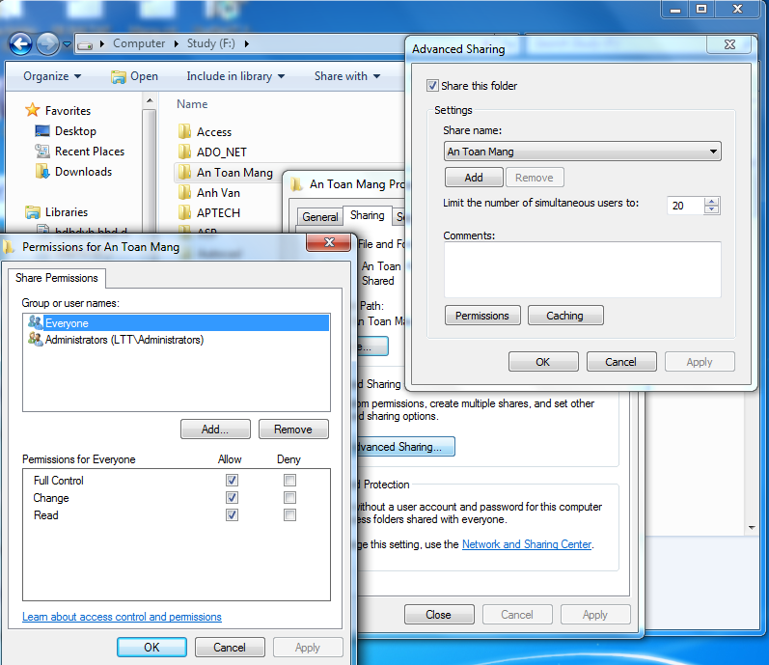
Quyền truy cập từ xa (quyền chia sẻ)
Là những quyền được gán cho tài nguyên được chia sẻ trên mạng để phép những người trong mạng khi truy cập vào tài nguyên đó chỉ có giới hạn cho phép.

Slide 17
Quyền trong hđh Linux
Cơ chế an toàn file trong Linux được thực hiện trên 3 quyền cơ bản:
r (read) : Đọc nội dung.
w (write): Ghi (quyền thay đổi nội dung).
x (execute): Quyền chạy chương trình đối với file hoặc quyền truy cập đối với thư mục.
Các quyền được thực hiện trên 3 đối tượng cơ bản:
u (user): Người chủ file.
g (group): Nhóm chủ file.
o (other) : Những người khác.
Để xem các quyền được gán cho file, ta sử dụng lệnh: ls
VÝ dô: $ ls  -l  vd.txt
-rwxrwxrwx 1 user1 nhom1 37 Feb 24 11:06 vd.txt
-rw-r-xr-- 1 user1 nhom1 37 Feb 24 11:06 vd.txt

Slide 18
Thay đổi quyền trong linux
Câu lệnh: chmod
Có 2 cách thay đổi quyền:
a. Thay đổi theo biểu tượng:
Cú pháp: chmod<đối tượng><toán tử><các quyền><tên file>
Trong đó:
- Đối tượng là: u, g, o.
- Toán tử là: +, -, = (= có thể gán các quyền).
- Các quyền: r, w, x
- Ví dụ:
#chmod u+rwvidu.txt
# chmodu+x,g-r,o-rxvidu.txt

Slide 19
b. Gán theo giá trị tuyệt đối:
rwx tương đương 3 bit: 000; 100; 010; 001; 111 …
HĐH sử dụng 3 bit để xác định các quyền: rwx
Ví dụ: r-- ⇔ 100 = 4
-w- ⇔ 010 = 2
--x ⇔ 001 = 1
rwx ⇔ 111 = 7
Cú pháp: chmod<n1,n2,n3><tên file>
Với: n1 là tổng các quyền cho u
n2 là tổng các quyền cho g
n3 là ttổng các quyền cho o
Ví dụ:
#chmod 427 abc.txt
thì file abc.txt sẽ có các quyền tương ứng với giá trị được gán.

Slide 20
VÝ dô: $ ls -l vd.txt
rw-r--r-- 1 user1 nhom1 37 Feb 24 11:06 vd.txt
$ chmod g=rw vd.txt
$ ls -l vd.txt
rw -rw-r-- 1 user1 nhom1 37 Feb 24 11:06 vd.txt
$ chmod go+x vd.txt
$ ls -l vd.txt
rw-rwxr-x 1 user1 nhom1 37 Feb 24 11:06 vd.txt
$ chmod 246 vd.txt
$ ls -l vd.txt
-w-r--rw 1 user1 nhom1 37 Feb 24 11:06 vd.txt

Slide 21
Thực hành
Tạo 2 tài khoàn người dùng: user1 với pass 123456 cố định, user2 với pass 654321 và yêu cầu đổi pass mỗi lần đăng nhập.
Tạo ra hai thư mục: Bài1, Bài2.
Yêu cầu
- user1 chỉ đọc được thư mục Bai2 (không xóa, sửa được)
- user2 không đọc, sửa, xóa được với Bài1
- user1 và user2 không có các quyền gì trên tài nguyên hệ thống
- Sửa user1 có quyền như quyền của người quản trị
- Truy cập hệ thống với tài khoản user1 và xóa user2.

